Slide 1
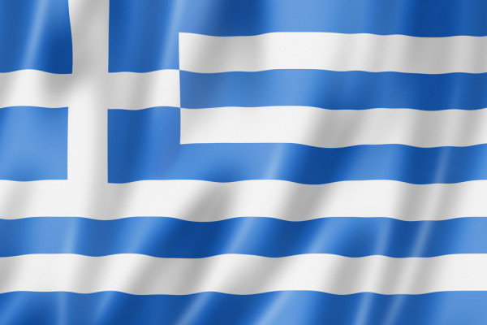
200 ΧΡΟΝΙΑ ΑΠΟ ΤΗΝ ΕΠΑΝΑΣΤΑΣΗ ΤΟΥ 1821
Ο Θεόδωρος Κολοκοτρώνης
&
η Μάχη των Δερβενακίων
ΤΟΛΗΣ ΝΙΚΟΛΑΣ
ΜΑΝΙΑΤΗΣ ΠΑΝΑΓΙΩΤΗΣ
2^{ο} ΔΗΜΟΤΙΚΟ ΣΧΟΛΕΙΟ ΙΛΙΟΥ, Ε’ ΤΑΞΗ

Slide 2
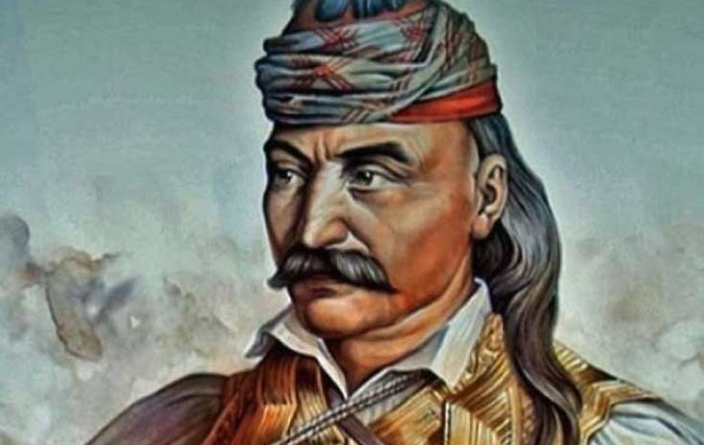
ΘΕΟΔΩΡΟΣ ΚΟΛΟΚΟΤΡΩΝΗΣ
Ο Θεόδωρος Κολοκοτρώνης καταγόταν από φημισμένη οικογένεια.
Το επώνυμο της οικογένειάς του αρχικά ήταν Τζεργίνης, όπως αναφέρει ο ίδιος στα απομνημονεύματά του.
Στη Μεσσηνία ευρίσκοντο 60 οικογένειες με το ίδιο επώνυμο.
Από μικρός, ο Θεόδωρος Κολοκοτρώνης ακολούθησε τον πατέρα του στις διάφορες περιπέτειές του.
Η δράση του Κολοκοτρώνη σιγά-σιγά απλώθηκε, μαζί με τη φήμη του, σ' όλη την Πελοπόννησο.
Το 1802 είχε γίνει τόσο επικίνδυνος στους κατακτητές, ώστε ο βοεβόδας της Πάτρας πέτυχε να εκδοθεί σουλτανικό φιρμάνι που τον καταδίκαζε σε θάνατο και ανάθετε την εκτέλεση στους προεστούς, οι οποίοι αν δεν κατόρθωναν να τον σκοτώσουν θα εκτελούνταν οι ίδιοι.

Slide 3
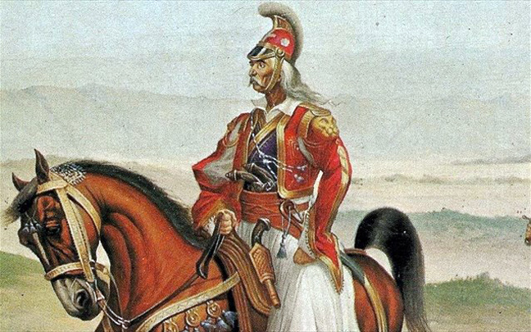
ΘΕΟΔΩΡΟΣ ΚΟΛΟΚΟΤΡΩΝΗΣ
Έχοντας αποκτήσει πείρα και στη θάλασσα ως κουρσάρος, το 1805 ο Θεόδωρος Κολοκοτρώνης πήρε μέρος στις ναυτικές επιχειρήσεις του ρωσικού στόλου κατά τον Ρωσο-τουρκικό πόλεμο.
Τον Ιανουάριο του 1806 και ενώ βρισκόταν στην Πελοπόννησο, βγήκε διάταγμα δίωξής του.
Αποτέλεσμα αυτού ήταν να ακολουθήσει πολύμηνη περιπετειώδης και δραματική καταδίωξή του από τους Τούρκους σε πολλά χωριά και πόλεις της Πελοποννήσου.
Όταν οι κάτοικοι των Βερβένων αρνήθηκαν να συνδράμουν τους καταδιωκόμενους κλέφτες, αυτοί κατέστρεψαν το χωριό.
Κατάφερε τελικά, μαχόμενος, να διαφύγει με πλοιάριο, φεύγοντας από περιοχή στα δυτικά του Λακωνικού κόλπου και περνώντας στα ρωσοκρατούμενα Κύθηρα με ενδιάμεση στάση στην Ελαφόνησο λόγω κακοκαιρίας.
Από το 1810 υπηρέτησε στο ελληνικό στρατιωτικό σώμα του αγγλικού στρατού στη Ζάκυνθο, όπου γρήγορα διακρίθηκε για τη δράση του εναντίον των Γάλλων και έφτασε στο βαθμό του ταγματάρχη.

Slide 4
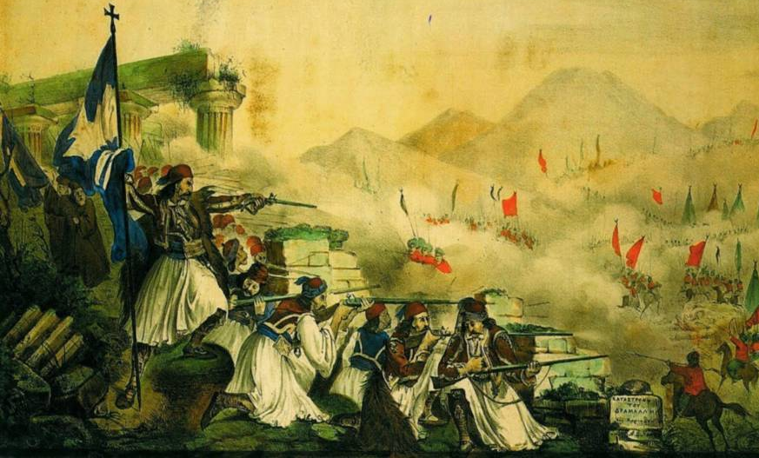
Η Μάχη των Δερβενακίων
Η Μάχη των Δερβενακίων, γνωστή και ως Σφαγή του Δράμαλη, ήταν μία από τις σημαντικότερες μάχες που πραγματοποιήθηκαν κατά την Ελληνική Επανάσταση του 1821, με νικηφόρα έκβαση για τους Έλληνες και μεγάλη καταστροφή των οθωμανικών δυνάμεων υπό τον αρχιστράτηγο Μαχμούτ πασά Δράμαλη.
Η μάχη αυτή δόθηκε στις 26 Ιουλίου 1822, σε δύο από τα τέσσερα μικρά ορεινά περάσματα (δερβενάκια), μεταξύ Κορίνθου και κοιλάδας Άργους, εξ ου και η ονομασία της.
Ο Δράμαλης έφθασε με 30.000 άνδρες του στην Πελοπόννησο και κατέλαβε αμαχητί τον Ακροκόρινθο.
Εκεί, παρά την αντίθετη συμβουλή του Γιουσούφ Πασά, αποφάσισε να εισβάλει με όλον τον στρατό του στην αργολική πεδιάδα, υπολογίζοντας και στη βοήθεια του τουρκικού στόλου.
Τα περισσότερα μέλη της Κυβέρνησης και οι κάτοικοι είχαν ήδη φύγει, πανικόβλητοι. Την ίδια ημέρα ξεκίνησε η πολιορκία του κάστρου της πόλης.

Slide 5
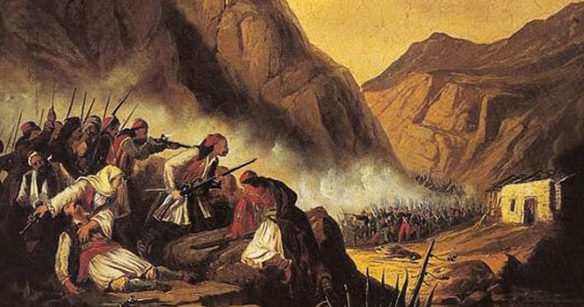
Η Μάχη των Δερβενακίων
Οι Έλληνες ενέκριναν το ιδιοφυές σχέδιο του Κολοκοτρώνη, να καταληφθούν καίριες θέσεις για να αποκλειστεί ο Δράμαλης στην Αργολίδα.
Ενώ ο Δράμαλης θα απασχολούταν με την πολιορκία του κάστρου του Άργους για να χάσει χρόνο, θα εφάρμοζαν τακτική «καμμένης γης», καταστρέφοντας τα σπαρτά της επαρχίας ώστε να εξολοθρευθούν οι Τούρκοι από λιμό.
Μέρα με τη μέρα ο οθωμανικός στρατός άρχισε να αντιμετωπίζει σοβαρά επισιτιστικά προβλήματα και αρρώστιες.
Επιπλέον, το καλοκαίρι του 1822 ήταν ιδιαίτερα θερμό, την άνοιξη υπήρξαν λίγες βροχοπτώσεις και τα περισσότερα πηγάδια και ρέματα γύρω από το Άργος είχαν στερέψει.
Κάτω από αυτές τις συνθήκες, ο Δράμαλης άρχισε να σκέπτεται σοβαρά τη διακοπή της εισβολής και την επάνοδο στην Κόρινθο.

Slide 6
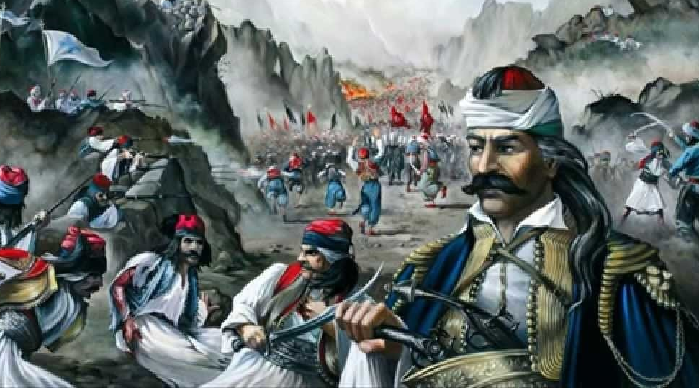
Η Μάχη των Δερβενακίων
Παράλληλα ο Κολοκοτρώνης είχε τοποθετήσει τον Πλαπούτα με περίπου 800 άντρες για να φυλάει την έξοδο προς Στυμφαλία, και τους Νικηταρά – Παπαφλέσσα με άλλους 800 άντρες για να φυλάξουν την τρίτη διάβαση προς την Κλένια.
Οι Τούρκοι της εμπροσθοφυλακής μπήκαν στο στενό πέρασμα, δέχτηκαν τα πυρά των κρυμμένων Ελλήνων. Ο κύριος όγκος οπισθοχώρησε με μεγάλες απώλειες.
Το σώμα των Νικηταρά – Παπαφλέσσα, το μεσημέρι ειδοποιήθηκε με σήματα καπνού ότι ο Δράμαλης κινείται προς τα Δερβενάκια.
Η μάχη κράτησε μέχρι αργά τη νύχτα και οι Τούρκοι είχαν τρομακτικές απώλειες, σε ανθρώπους, ζώα και υλικά. Όταν σκοτείνιασε, η προσπάθεια των Τούρκων σταμάτησε και γύρισαν στην Τίρυνθα. Οι απώλειες των Τούρκων υπολογίζονται περίπου στους 2.500 - 3.000 νεκρούς και τραυματίες.
Σύντομα η καταστροφή του Δράμαλη έγινε τραγούδι και θρύλος σε πολλά δημώδη ελληνικά τραγούδια.

